Slide 1

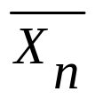
2.3 动力学基础
2.3.1 引 言
化学反应研究常包括二个方面
a) 化学热力学
①反应可能性判断，如ΔG＝ΔH－TΔS
反应自发进行的条件：ΔG＜0
②缩聚反应热力学主要讨论反应的平衡状态，及
其对产物 的影响。

Slide 2
b) 化学动力学
把热力学预言的反应可能性变为现实性，使反应实际进行。即在一定时间内能获得多少产物。
化学动力学即是研究化学反应的速度及其多种
因素(例如反应物浓度、温度……)对其的影响。

Slide 3
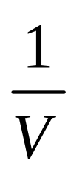
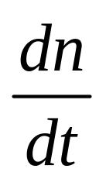

2.3.2 化学反应速度
定义：反应体系中，单位体积的物质
(反应物或生成物)的摩尔数随
时 间的变化。
R = ±

Slide 4
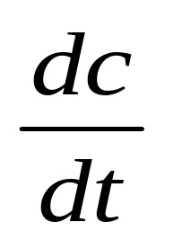
对于溶液相反应，V变化很小，可视为定值
R ＝ ±
反应速度：单位时间内反应物或产物
浓度变化。

Slide 5
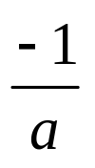
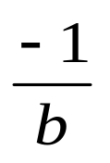
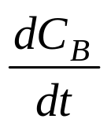

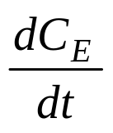

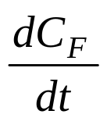
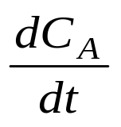
反应：aA ＋ bB → eE + fF
则： ＝ ＝ ＝
式中：RA，RB，……分别以A、B、E、F的浓度
表示的反应速度
a、b、e、f 为相应物质在反应式中的计量系数
R 的单位：mol/l·S

Slide 6
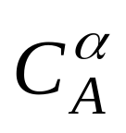
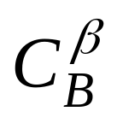
2.3.3 动力学方程式
定量地表示各种因素(温度、浓度、介质、引发剂等)对 R(速率) 的影响
在一定温度下，反应物浓度对速率的影响：
aA + bB + ………→ eE + fF + ………
实践发现：R = k ……… (CA、CB……反应物浓度)

Slide 7
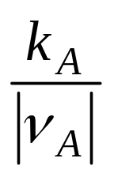
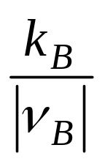
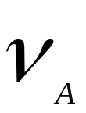
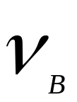
k: 速率常数，意义为：各反应物浓度均为单位量时
的反应速度。
浓度一定时，k值越大，反应越快。
k = = = ………
、 ……物质的化学计量数
产物为正号，反应物为负号

Slide 8
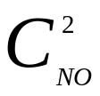
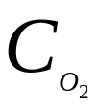
α、β……称为反应的分级数，分别表示物质A、B……对反应速度的影响程度。
上式中： α+β+ ……＝ n，称为反应级数
例如：2NO + O2 → 2NO2
R = k
表明该反应对NO为二级，对O2为一级，总的为三级反应。

Slide 9
如：nHOROH + nHOOCR’COOH → [OROOCR’CO]n
有催化剂：R = k[COOH][OH] = kC²
即对二元醇 、二元酸均为一级，总的为二级

Slide 10
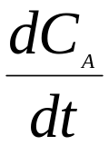
化学反应的级数问题
(I) 零级反应：凡是反应速度与物质的浓度无关的
化学反应称为零级反应。
动力学方程式：rA = － = kA
CA0 － CA = kAt 零级反应动力学方程式

Slide 11
零级反应具有如下特征：
(1) 以反应物浓度CA对时间t作图是一条直线，直线
的斜率的负值即为 kA。
(2) kA的量纲为浓度/时间
(3) 反应物浓度消耗掉一半所需要的时间，即半衰期
t1/2与初始浓度CA0成正比，与 kA 成反比。
CA0 － CA = kAt
t1/2 ＝ CA0/2kA

Slide 12
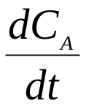

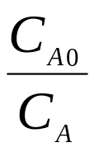
(Ⅱ)一级反应
一级反应的动力学方程：
rA = kACA 或 rA = － =kACA
kA = ln 或 lnCA = －kA·t + lnCA0

Slide 13
一级反应特征
(1) lnCA对 t 作图是一条直线，直线的斜率的负值
即为 kA。
(2) kA 的量纲为 1/时间，即一级反应速率常数的值
与浓度单位无关。
t1/2 ＝ ln2/kA = 0.6931/ kA
自由基引发剂分解反应多为一级反应

Slide 14
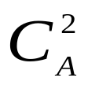
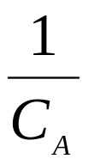
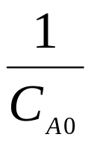
(Ⅲ) 二级反应
A) 反应速度仅与一种反应物浓度的二次方成正比。
rA = kA 或 rA = － = kA
－ = kAt

Slide 15
二级反应特征
(1) 1/CA 对 t 作图是一条直线，直线的斜率是 kA。
(2) kA的量纲为1/浓度·1/时间。
(3) t1/2 ＝ 1 / kACA0

Slide 16
B) 反应速度与两种反应物浓度的乘积成正比
RP = k2CACB 若CA = CB 则与A)相同

Slide 17
2.3.4 动力学方程式的建立及速率常数求法
动力学方程式的建立，首先要测定不同时间时的反应物浓度或转化率的数据，对测得的数据进行适当的处理，就可获得反应级数和速率常数，从而建立动力学方程式。

Slide 18
分别以 CA～t，lg CA～t，1/ CA～t，
1/C_{A}² ～t 作图
若为直线，则分别为：
零级反应、一级反应、二级反应、三级反应
其斜率即为：反应速率常数

Slide 19
CA0 － CA = kAt 零 级
lnCA － lnCA0 = kAt 一 级
1/CA － 1/CA0 = kAt 二 级
1/C_{A}² － 1/C_{A0}² = kAt 三 级

Slide 20
2.3.5 温度对反应速率的影响
温 度是影响化学反应速率十分敏感的因素，它主要作用改变反应速度常数。
Vant Hoff 发现：在室温附近，T升高10℃
反应速度可以提高2～4倍

Slide 21
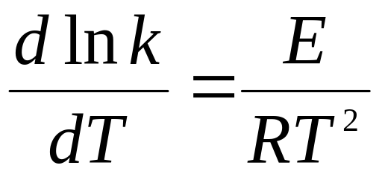
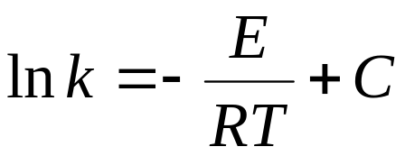
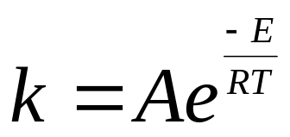
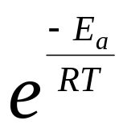
1889年，Arrhenius建立了反应速率常数和温度关系
或
E：活化能，A：与反应物分子间碰撞频率有关的系数
C：积分常数＝lnA， ：玻尔磁曼因子或活化能因子
lnk 与 1/T 是线性关系，斜率即为－E/R，可求得E值。

Slide 22
E 的大小，反映了反应的难易，也反映了 T 对反应速率常数 k 的影响程度。
活化能较大的反应，温度对反应速率影响较大，升高温度能够显著地加快反应速度。

Slide 23
2.4 官能团等活性概念
缩聚反应是逐步进行的官能团之间的反应，
大多数常见的缩聚反应均为可逆平衡反应。
缩聚反应中，官能团的反应活性基本上是等同的, 与链的长短无关。

Slide 24
根据等活性理论，整个缩聚过程可以用两种
官能团之间的反应来表征。
聚 酯：－COOH ＋ －OH → －OCO－ ＋ H2O
聚酰胺：－COOH ＋ －NH2 → －CONH－ ＋ H2O

Slide 25
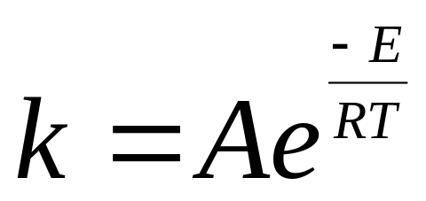
2.4.1 理论解释:
根据反应速度的分子碰撞理论，官能团的活性即其反应速度常数的大小，无论是低分子有机化学反应，还是合成高聚物的缩聚反应，反应速度常数与温度关系均可用Arrhenius方程式描述：

Slide 26
高聚物大分子整体的活动性低，确实会使大分子整体间的碰撞频率低。
但这不代表大分子上的官能团的碰撞频率降低。因为大分子之间在一定时间间隔中，虽然相碰的次数减少，但它们一旦相碰，其处于碰撞状态的持续时间会成比例的增加，使在这一时间间隔中大分子的官能团的碰撞次数也成比例的增加。增加的比例，大致与大分子因活动性低而使它们整体之间碰撞频率降低的比例相等。

Slide 27
大分子扩散速率低，仅仅改变了大分子官能团碰撞的时间分布。其平均碰撞频率完全可以和低分子相比拟。
大分子上官能团同邻近大分子链上的官能团的碰撞频率几乎与小分子的碰撞频率相等。
因此，在大分子上的官能团将与低分子上的同样官能团具有相同的反应活性。

Slide 28
2.4.2 缩聚反应机理：
Rabinowitch 和 Wood提出溶液笼蔽效应理论
能产生一次反应所需总的平均碰撞次数是三个
物理量的乘积：
一. 一次碰撞能产生的持续碰撞的平均频率
二. 一次相遇所能持续的时间
三. 需要n次相遇，才能产生足够反应一次的碰撞平
均总数

Slide 29

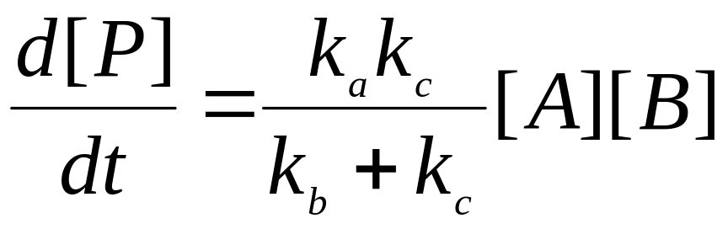
A + B ( A+ B ) P
ka，kb: 表示反应物扩散进和扩散出溶液笼蔽的速度常数
kc: 该化学反应速度常数
则 生成物的形成速率：

Slide 30
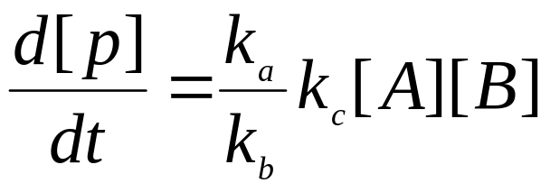
① 扩散速率远大于反应速率，kb ＞＞ kc

Slide 31
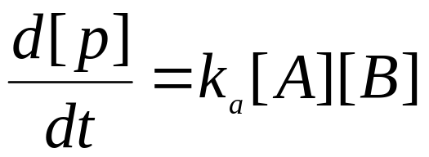
②反应速率远大于扩散速率，kc ＞＞ kb

Slide 32
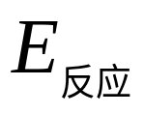
缩聚反应：反应都很慢， ≥ 50 KJ/mol
这类反应的速度常数通常远小于扩散速率常数

Slide 33
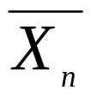

2.5 线型缩聚动力学
聚酯反应平衡常数K小，为可逆平衡反应，为获得
高的产物，通过不断除去副产物水。因此可视作不可
逆体系
常用酸作催化剂 ，其速率式
不加外酸时，构成自催化体系 ← 三级反应
若使用外加酸时，构成外加酸催化体系 ← 二级反应

Slide 34





2.5.1 自催化体系
通式 R =
羧基既是反应官能团，又是催化剂
设开始时C=[COOH]=[OH]
记C₀为t=0的羧基或羟基浓度 (C为 t时刻的)
积分
忽略移去水使体积减少C=C₀(1-P)

Slide 35
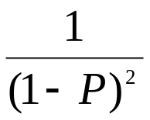
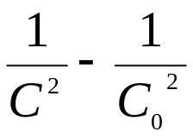
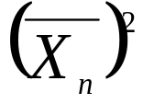
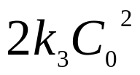
讨 论：
1. 数据处理：
a. 以 ～t， ～t，亦即 ～t作图
若得直线，表明三级反应机理成立。
b. 直线斜率为 ，由此可求得 k3。

Slide 36
2. 反应程度P < 0.80时，1/(1-P)²与t不成直线关系
初期体系有大量单体(－COOH,－OH)及低聚物构成，介质极性大，随大量官能团消失，介质极性变化大。而中、后期，大量COOH、OH(极性大)已转化成极性小的酯。此后体系介质变化较小。因此反应初期(P < 0.80)，因介质性质变化导致k变化。所以不是线性变化。

Slide 37
3. P≥0.80时，积分动力学表达式与实验值符合得很好

Slide 38



2.5.2 外加酸催化体系
通式
外加强酸催化剂
k_{cat}[H⁺]>>k₃[COOH]，k₃[COOH]可忽略
[H⁺]不变, 令k₂=k_{cat} [H⁺]
二级反应，将其积分可得

Slide 39
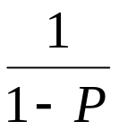
讨 论：
1. 数据处理方法：
2级反应，以 ～t作图得直线，k2由斜率求得
2. P≥0.8时，线性关系良好，表明2级机理成立。
也说明官能团等活性基本成立。

Slide 40

3. 表面上看，P从 0.80～0.99才符合线性关系，而
P ＜ 0.80时，不是线性关系，似乎大部分情况
下不符和二级机理。
事实并非如此，原因：
1) 从反应时间看，从 P=0.80～0.99需总时间的3/4
2) P = 0.80时， 才5，此前主要是小分子间反应。
所以P ＞ 0.80时，对聚酯的形成更重要。
P ＞ 0.80后， 随时间直线增长。

Slide 41
反应程度P的较小增大，即可使 大幅增大。
如 P = 0.95， = 20；P =0.99， = 100。
ΔP 仅0.04，而Δ 达80。可见，聚酯大分子的形成主要在中、后期。

Slide 42
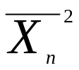
4. 比较上述二个体系，自催化时， ∝t；
外催化时， ∝t；
可见，后者 随时间而增大较前者快。
再比较 k2，k3：(己二酸和葵二醇)
自催化k2 =0.0175，外催化k3 = 0.097
可见，外加酸催化效果是很明显的。工业生产时常采用外加酸催化。
5. 上述是聚酯动力学的情况，也基本上适用于其它
线型缩聚体系。

